Slide 1
Pong game
By
bertiato luca & radice simone

Slide 2
Abbiamo deciso di Ricreare lo storico Videogioco 2d «pong» Adattandolo a una versione multiplayer tra due client sfruttando la comunicazione tcp/ip

Slide 3
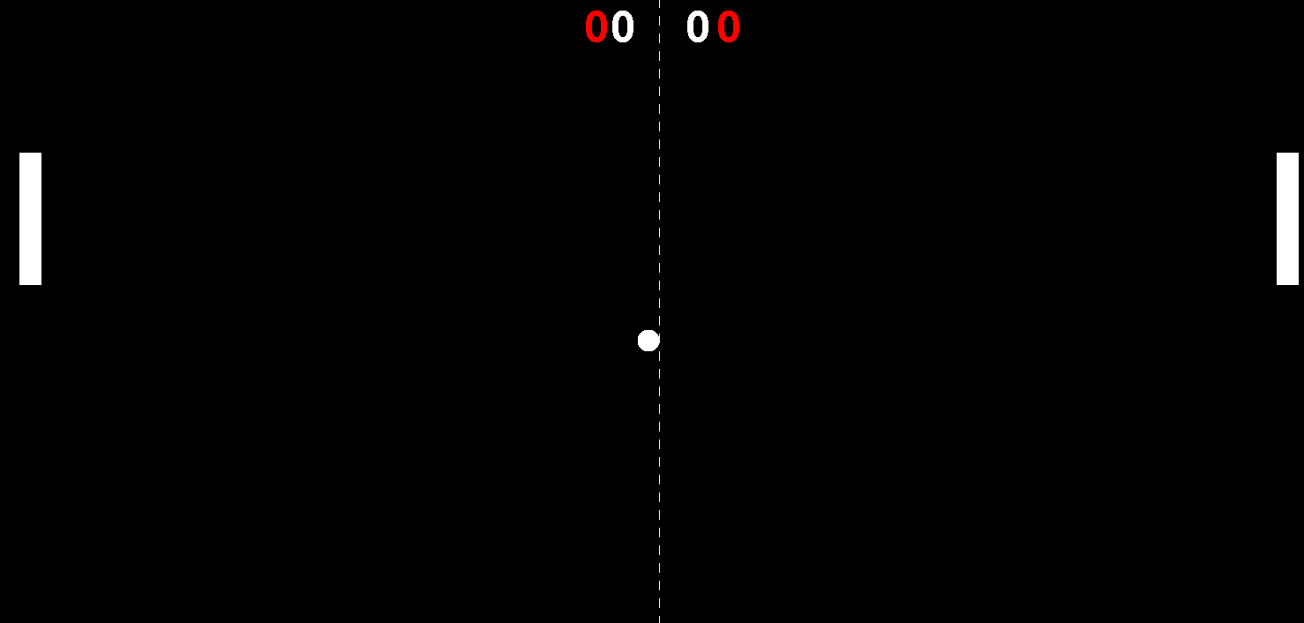
Il campo da gioco si presenta così:
Set vinti
punteggio
racchetta
pallina

Slide 4
Le regole sono molto semplici:
Il primo giocatore a vincere tre set vince

Slide 5
La gestione del gioco è completamente affidata a un server
I messaggi di invio/chiusura, il campo iniziale e il campo aggiornato vengono quindi elaborati del server che invia le informazioni ai due giocatori sottoforma di stringa xml

Slide 6
Per rendere il gioco più divertente e intrigante abbiamo optato per l’aggiunta di power up che si generano regolarmente

Slide 7

Grazie per aver provato il nostro gioco!

